Slide 1
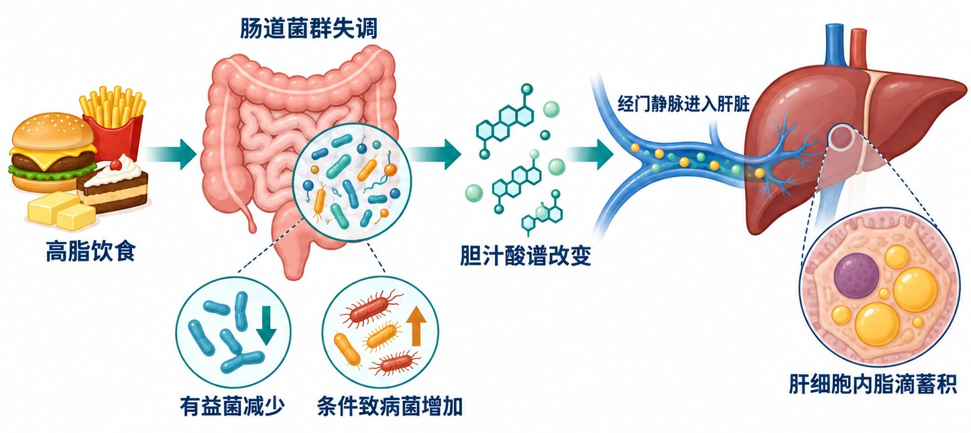
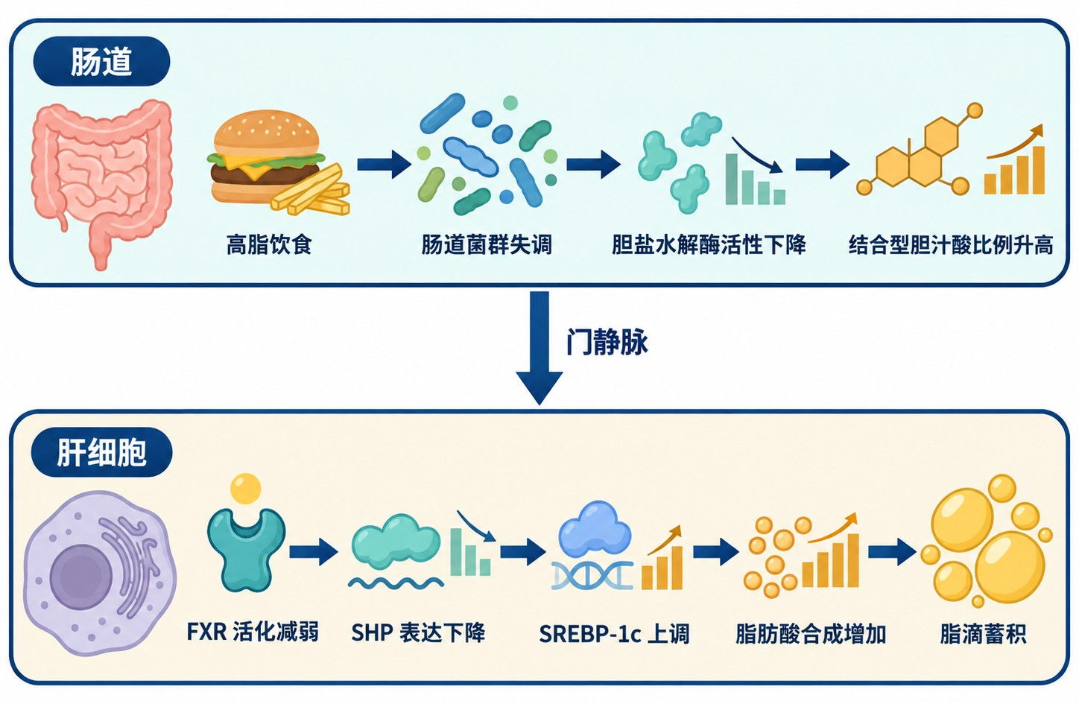
高脂饮食诱导的肠道菌群失调经胆汁酸–FXR 轴促进肝脏脂质蓄积
校徽
校徽
张 XX¹，李 XX¹，王 XX²*
¹ XX 大学公共卫生学院 ² XX 大学附属医院消化内科 * 通讯作者：name@university.edu.cn
研究背景
结果一：肝脂持续升高
讨论
粪菌移植复现了胆汁酸改变与肝脂蓄积，支持菌群变化是上游原因，而非高脂饮食的伴随现象。
FXR 激动剂只部分逆转肝脂蓄积，提示可能还有其他途径（如 TGR5 信号）参与。
图 1 高脂饮食经“肠–肝轴”促进肝脂蓄积的假设（示意）
非酒精性脂肪性肝病与高脂饮食密切相关。肠道菌群可改变胆汁酸组成，经门静脉影响肝脏代谢，但其中的因果链仍不清楚。
图 3 肝脏甘油三酯（示例数据，均值 ± 标准差，n = 10）
结论
研究目的
12 周时高脂组约为对照组的 1.8 倍（P < 0.001）。
1．高脂饮食诱导菌群失调并改变胆汁酸谱。
2．结合型胆汁酸增多抑制肝脏 FXR 信号。
3．恢复 FXR 信号可部分逆转肝脂蓄积。
验证：肠道菌群失调是否通过胆汁酸–FXR 信号促进肝脏脂质蓄积？
结果二：菌群组成改变
研究方法
动物模型 C57BL/6J 小鼠分为对照组、高脂组、高脂 + FXR 激动剂组，每组 n = 10，干预 12 周。
检测指标 16S rRNA 测序；胆汁酸靶向代谢组学；肝脏甘油三酯与油红 O 染色；FXR、SHP、SREBP-1c 表达。
验证实验 FXR 激动剂干预；高脂小鼠粪菌移植给普通饲料小鼠。
参考文献
[1] 作者 A, 作者 B. 文献题目[J]. 期刊名称, 年份, 卷(期): 页码.
[2] 作者 A, 作者 B. 文献题目[J]. 期刊名称, 年份, 卷(期): 页码.
[3] 作者 A, 作者 B. 文献题目[J]. 期刊名称, 年份, 卷(期): 页码.
图 4 门水平菌群组成（示例数据）
厚壁菌门比例升高、拟杆菌门下降。
实验设计
结果四：作用机制
插入实验流程图（插入 → 图片）
致谢与联系
插入二维码：论文 / 课题组主页
图 6 菌群–胆汁酸–FXR 轴调控肝脏脂质代谢的机制模型（示意）
本研究受 XX 基金（编号 XXXXXXXX）资助。联系作者：name@university.edu.cn
图 2 实验设计与分组（可用 SciDraw AI 生成流程图）
FXR 激动剂使 SHP 恢复、SREBP-1c 下调，肝脏甘油三酯下降约 32%。
SciDraw AI 科研海报模板 · sci-draw.com ｜ 示例版：研究内容与数据均为虚构，仅用于演示版式
Notes:
SciDraw AI 科研海报模板 · 标准版 · A0 竖版（841 × 1189 mm） · 藏青配色
示例版：研究内容与数据均为虚构。第 2 页为使用说明，打印时只打第 1 页。

Slide 2
使用说明（本页不打印）
尺寸
A0 竖版（841 × 1189 mm）。需要别的尺寸请下载对应文件，不要直接缩放页面，否则字号比例会失调。
字号
标题约 88 pt，板块标题约 40 pt，正文约 32 pt，图注约 24 pt；1–2 米外可以看清正文。
换色
所有颜色都绑定主题色：设计 → 变体 → 颜色，选一套配色即可整体更换。也可以直接下载其他预设配色的文件。
替换内容
研究内容与数据均为虚构示例。图表和表格都是 PowerPoint 原生对象：图表右键 →“编辑数据”即可改数。
插入图片
示例图右键 →“更改图片”即可替换；虚线框处删掉框后插入你的流程图或二维码。
打印
文件 → 导出为 PDF，打印时只选第 1 页；交给打印店时请说明成品尺寸。
示例图的生成提示词（点击链接打开 SciDraw AI，提示词会自动填好）
研究背景示意图 打开 SciDraw AI →
绘制一张“肠–肝轴”研究背景示意图，扁平矢量风格，白色背景，深蓝与青绿为主色，少量琥珀色强调。从左到右共四步，用箭头连接：①高脂饮食；②肠道菌群失调（有益菌减少、条件致病菌增加）；③胆汁酸谱改变；④经门静脉进入肝脏，肝细胞内脂滴蓄积。左侧画肠道与菌群，右侧画肝脏及一个放大的肝细胞。图中不要写标题，只保留这几处简体中文标签，字数精简、字号清晰。
机制模型图 打开 SciDraw AI →
绘制一张机制模型图，扁平矢量风格，白色背景，深蓝、青绿、琥珀配色。画面分上下两部分。上部“肠道”：高脂饮食 → 肠道菌群失调 → 胆盐水解酶活性下降 → 结合型胆汁酸比例升高。下部“肝细胞”：FXR 活化减弱 → SHP 表达下降 → SREBP-1c 上调 → 脂肪酸合成增加 → 脂滴蓄积。上下两部分用一条向下的箭头相连，标注“门静脉”。所有箭头统一用深蓝色表示“促进/导致”，不要使用抑制符号，也不要画图例。每个标签只出现一次，使用简体中文，图中不要写标题。

